Slide 1
Standards Minimums pour la Protection de l’Enfance dans l’Action Humanitaire. - SMPE -
INTRODUCTION
Notes:
Facilitateurs:
Cette présentation est destinée à tous les utilisateurs potentiels des SMPE. Il s’adresse principalement au personnel de la protection de l’enfance. Pensez donc à élargir certaines questions ou à fournir davantage de détails si des collègues d’autres secteurs se joignent à vous.
On suppose que le groupe compte environ 20 personnes et que tout le monde dans la salle se connaît (peut-être des collègues de votre agence ou du groupe de coordination). Sinon, ajoutez 5 minutes pour des introductions rapides.
PREPAREZ: un tableau de papier avec les objectifs de la session
A la fin de la session, les participants seront capables de :
Décrire la structure des SMPE et spécialement du Pilier 3
Montrer comment et pourquoi on utilise le manuel
REMARQUE : si vous avez déjà effectué une session sur les piliers 1 et 2, ignorez les diapositives 2 et 9
ASTUCE : Les diapositives sont animées -> à chaque clic vous faites apparaître quelques mots, un titre ou une image sur la diapositive. Lisez les notes correspondantes dans les notes de l'animateur, avant de montrer le contenu suivant, afin que les participants aient le temps de traiter ce qui est dit et de lire chaque point.

Slide 2
But des Standards
Référence pour le CPHA
Outil de collaboration inter-agences
Liens avec la Norme Humanitaire Fondamentale (CHS)
Contextualisation pour l’appropriation locale
But:
qualité et redevabilité des programmes
impact sur la protection et le bien-être des enfants
Les SMPE aspirent à opérationnaliser les droits des enfants et des adolescents dans la pratique de la réponse humanitaire.
Notes:
Les donateurs, les gouvernements locaux, les collègues d'autres secteurs et nos bénéficiaires eux-mêmes veulent savoir ce que nous faisons et pourquoi. Les SMPE / « CPMS » sont notre référence. Ils sont le principal moyen d'opérationnaliser ou de concrétiser les droits de l'enfant dans la pratique de l'intervention humanitaire.
Il s'agit d'un outil collaboratif et inter-agences, qui s'articule avec d'autres initiatives, telles que les normes humanitaires fondamentales et les normes d'inclusion humanitaire.
Chaque fois que cela est pertinent, les SMPE/ CPMS s'alignent sur les 7 stratégies d'INSPIRE pour mettre fin à la violence contre les enfants - les icônes de l'initiative sont d'ailleurs dispersées dans le texte. En outre, la norme humanitaire fondamentale sur la qualité et la responsabilité est mise en évidence dans l'introduction et résonne dans tout le manuel.
La contextualisation est encouragée et peut créer une appropriation des normes à tous les niveaux. Elle permet à un large éventail d'acteurs de mieux comprendre la protection de l'enfance dans un contexte spécifique. Les groupes de coordination nationaux sont donc encouragés à adapter les SMPE. Veuillez en discuter avec vos collègues au niveau local, puis demandez conseil à l'équipe mondiale du CPMS. Regardez la vidéo de contextualisation sur la chaîne youtube de l'Alliance.
ENCADRÉ : Les SMPE visent à améliorer la qualité et la responsabilité de notre programmation et à accroître l'impact pour la protection et le bien-être des enfants dans l'action humanitaire (contextes de déplacement interne et de réfugiés), en établissant des principes, des preuves, une prévention et des objectifs communs à atteindre. Ils constituent une synthèse des bonnes pratiques et de l'apprentissage à ce jour

Slide 3
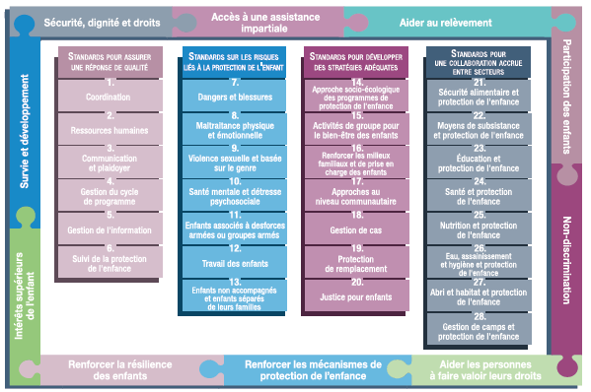
PRESENTATION
Notes:
Voici une présentation de la structure des SMPE : il y a 28 Standards répartis en quatre piliers, et les 10 principes de la protection de l’enfance dans l’action humanitaire y sont intégrés.
Vous trouverez cette présentation à la fin des SMPE. Elle permet de trouver rapidement le ou les sujets qui vous intéressent dans le guide. »
Cette présentation se concentre sur le Standard 10 – sante mentale et detresse psychosociale

Slide 4
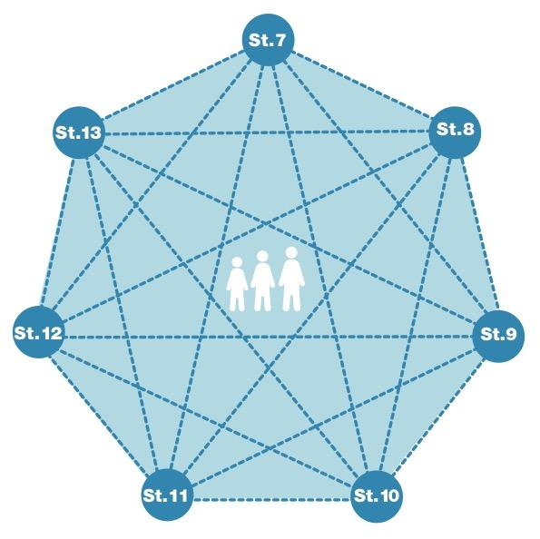
Introduction générale au Standard 10
Compris dans le 2ème pilier, qui couvre les sept principaux risques en matière de PE
RISQUE = Nature & étendue du danger + Vulnerabilité – Résilience
Souffrance psychologique et sociale
Prévenir / réduire le stress
Soins communautaires et basés sur la famille
À tous les âges et stades de développement
Dépend du contexte
Quelles sont les causes majeures de détresse?
Notes:
Ce Standard est compris dans le 2ème pilier, qui couvre les sept principaux risques en matière de protection de l’enfance auxquels les enfants font face dans les situations de crise humanitaire. Les sept différents risques sont liés puisqu’ils concernent des risques et des vulnérabilités qui se recoupent. Il n’est pas possible de traiter les risques de manière isolée.
Le risque fait référence à la probabilité que des violations et des menaces aux droits des enfants se manifestent et causent préjudice à ces derniers. Pour comprendre le risque auquel est exposé un enfant, il faut comprendre la nature du risque (type de danger, de situation, de menace, etc.) et l'étendue du risque et la vulnérabilité individuelle de l’enfant à ce risque mais aussi les stratégies d'adaptation ou de survie des familles/enfants (c'est-à-dire leur résilience et leur capacité à résister au risque). (mesure dans laquelle un enfant présente des caractéristiques qui réduisent sa capacité à résister à un impact négatif). La vulnérabilité est comprise comme la mesure dans laquelle un enfant a des caractéristiques qui réduisent sa capacité à résister aux impacts négatifs. Nous devons noter que la vulnérabilité est propre à chaque personne et à chaque situation
Les crises humanitaires peuvent causer des souffrances sociales et psychologiques immédiates et à long terme chez les enfants et les personnes qui en ont la charge, qui peuvent développer des problèmes de santé mentale nécessitant un soutien spécialisé.
Les acteurs humanitaires doivent donner la priorité aux interventions qui aident à réduire le stress des enfants et des soignants, à promouvoir leur résilience et, le cas échéant, à mettre les enfants en contact avec des services spécialisés.
Le standard met l'accent sur l'importance des soins et des programmes communautaires à tous les âges et à tous les stades de développement [→ icônes de la petite enfance et de l'adolescence]
Il souligne également l'importance d'adapter les options de prestation de services en intervention psychosociale à la nature de la crise.
Par exemple, les activités de groupe peuvent être impossible durant des épidémies de maladies contagieuses ( besoin de choisir les interventions basées sur la communauté, à domicile ou en tête-à-tête). Dans un contexte impliquant des réfugiés ou des déplacés, les structures communautaires pourraient être affaiblies (il faut encourager la cohésion communautaire comme premier pas) [→ icones]
Sujet de débat: Quelles sont les causes majeures de détresse ?
Les causes majeures de détresse comprennent entre autres:
L’exposition à des événements traumatiques;
Le décès ou la séparation des membres de la famille;
Une absence de services de base, d’informations exactes, de sûreté et de sécurité;
Les déplacements;
Un affaiblissement des réseaux et des structures de soutien familial et communautaire.

Slide 5
“Les enfants et les personnes qui en ont la charge connaissent une amélioration de leur santé mentale et de leur bien-être psychosocial.”
Stades du développement
Interventions au niveau de la famille et de la communauté
Premiers secours psychologiques
Services spécialisés
Notes:
Le Standard 10 énonce exactement ce qui suit: “Les enfants et les personnes qui en ont la charge connaissent une amélioration de leur santé mentale et de leur bien-être psychosocial.”
DEF: ‘La Santé Mentale et le Soutien Psychosocial’ (SMSPS) fait référence à tout type de soutien visant à protéger ou promouvoir le bien-être psychosocial et à prévenir et traiter les troubles mentaux (Directives IASC sur la SMSPS en situation d’urgence, 2007).
Bien-être des enfants (selon les SMPE ): Etat de santé holistique et processus permettant d’atteindre cet état, le bienêtre fait référence à la santé physique, émotionnelle, sociale et cognitive où les enfants:
Sont protégés contre les abus, la négligence, l’exploitation et la violence;
Voient leurs besoins fondamentaux comme la survie et le développement satisfaits;
Sont liés à et pris en charge par des personnes ayant la charge de l’enfant;
Ont la possibilité d’avoir des relations protectrices avec leurs parents, leurs camarades, leurs enseignants, et les membres de leur communauté en général;
Bénéficient des avantages et des éléments nécessaires pour travailler en fonction du développement de leurs capacités.
-> Dans tous les cas, le bien-être doit être défini et contextualisé : Les définitions IASC ou SMPE peuvent être utilisées, mais on peut aussi utiliser leur cadre spécifique, en veillant à ce qu'il soit contextualisé.
Toutes les fonctions cognitives, sociales et émotionnelles de l’enfant continuent de se développer après 18 ans. Ainsi, les programmes de soutien psychosocial et de santé mental doivent être fournis et adaptés à tous les enfants à tous âges et à tous les stades de développement comme décrit ci-dessous:
- Pré et post-natal: Soutien aux femmes enceintes, aux mères, aux pères e taux familles avec des nouveaux nés.
- Petite enfance: Soutien au développement rapide cérébral des enfants et à leur attachement positif aux personnes en charge de l’enfant.
- Enfance et adolescence: Soutien du développement en cours et des changements sociaux et émotionnels induits par les transitions importantes. Les adolescents sont particulièrement à risques de se confronter à des problèmes sociaux et psychologiques. Le stress social est connu pour avoir un impact disproportionné durant cette phase de la vie.
Les personnes en charge de l’enfant, les familles et les communautés sont les sources de protection et de bien-être les plus importantes pour les enfants. Les interventions au niveau de la famille qui améliorent le bien-être de la personne en charge de l’enfant et promeuvent un développement sain de l’enfance vont: Promouvoir le soin de soi de la personne en charge de l’enfant; Soutenir une gestion positive de la parentalité; Enseigner aux parents à soutenir les enfants en détresse; Renforcer les liens familiaux; Soutenir la stabilité économique; Promouvoir la cohésion sociale; Prévenir la stigmatisation et la discrimination
Les premiers secours psychologiques définissent une première réponse humaine de soutien aux enfants et aux adultes en crise. Ils aident la récupération du bien être psychosocial à long-terme en aidant les individus à: Se sentir en sécurité, connectés, calmes et optimistes; Avoir accès à des soutiens sociaux, physiques et émotionnels; Se sentir capable de s’entraider, de prendre de soi et de leurs communautés. Les Premiers Secours Psychologiques peuvent être appris et fournis par tous les enfants, membres de la communauté et personnels humanitaires.
Les services spécialisés sont nécessaires pour les membres de la population affectée qui démontrent des problèmes de santé mentale plus sévères ou complexes. Si le personnel qualifié et supervisé est disponible, les services spécialisés peuvent être fournis au sein d’un programme de la protection de l’enfance. Si aucun service spécialisé n’est disponible, les agences chargées de la protection de l’enfance doivent fournir des gestions de cas complètes et des interventions alternatives (telles que soutien en renfort de la famille et soutien au niveau de la communauté) qui peuvent empêcher le bien-être des enfants et des tuteurs de se détériorer encore plus.

Slide 6
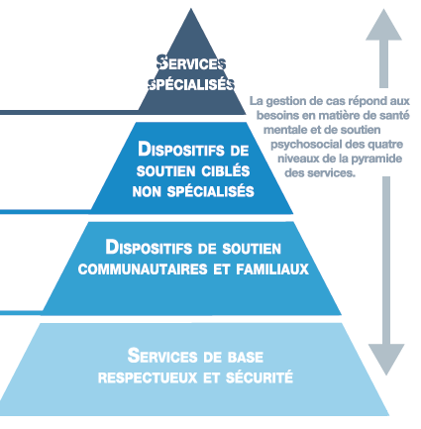
Santé mentale et soutien psychosocial: Pyramide des services
Système à plusieurs niveaux
Soutiens complémentaires
Différents groupes = différents besoins
SOCIAL CONSIDERATIONS
Notes:
Le standard est basé sur les Directives sur la santé mentale et le soutien psychosocial (SMSPS) dans les situations d'urgence, qui fournissent un cadre général pour la santé mentale et le soutien psychosocial.
Il appelle à l'organisation d'un système à plusieurs niveaux de soutiens complémentaires qui répond aux différents besoins des différents groupes
Services de base et sécurité:
Groupe: Le bien-être de tous devrait être sauvegardé par l’établissement ou le rétablissement de la sécurité, par une bonne gouvernance et des services permettant de faire face aux besoins physiologiques de base
Soutien: Ces services de base doivent être mis en place d’une façon participative, sûre et socialement appropriée qui respecte la dignité de la population locale, renforce les dispositifs de soutien social locaux et mobilise les réseaux communautaires
Dispositifs de soutien communautaires et familiaux:
Groupe: un groupe moins important de personnes pourra préserver son bien-être psychosocial si, en plus de vivre dans un environnement sûr, elles ont accès à des dispositifs de soutien communautaires et familiaux.
Soutien: des activités inclusives (généralement fournies par des prestataires communautaires) qui soutiennent le rétablissement, la résilience, la santé mentale et le bien-être psychosocial des enfants, des familles et des communautés.
Dispositifs de soutien ciblés non spécialisés.
Groupe: un groupe encore plus réduit de personnes auront en outre besoin d’interventions davantage centrées sur l’individu, la famille ou le groupe mises en œuvre par des personnes qualifiées et supervisées (sans qu’elles aient nécessairement bénéficiées d’une formation de plusieurs années en matière de soins spécialisés).
Soutien: Activités ciblées et structurées fournies par des travailleurs formés et supervisés (généralement pas des spécialistes de la santé mentale) à des personnes, des familles ou des groupes souffrant de problèmes de santé mentale ou de détresse continue.
Services spécialisés.
Groupe: Au sommet de la pyramide se trouve le petit pourcentage de la population dont la souffrance, en dépit des dispositifs de soutien mentionnés dans les premiers niveaux de la pyramide, requiert une assistance spéciale, comme des soins psychiatriques et psychologiques.
Soutien: Services fournis par des cliniciens en santé mentale et des professionnels des services sociaux aux personnes souffrant de troubles mentaux graves ou de détresse dépassant la portée des services sociaux et de soins de santé généraux.

Slide 7
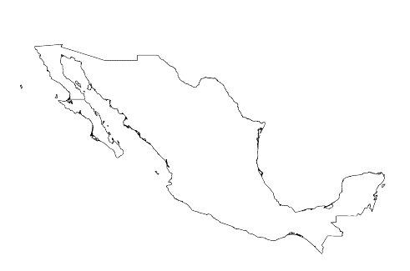
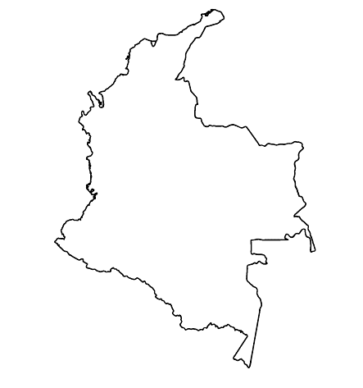
Exemples de la Région
[NOM DU PAYS]
Ajoutez une courte phrase d'introduction sur un programme / projet spécifique en utilisant le Standard X
Ajouter le nom des organisations
Ajouter des messages/chiffres clés
[NOM DU PAYS]
Ajoutez une courte phrase d'introduction sur un programme / projet spécifique en utilisant le Standard X
Ajouter le nom des organisations
Ajouter des messages/chiffres clés
[NOM DU PAYS]
Ajoutez une courte phrase d'introduction sur un programme / projet spécifique en utilisant le Standard X
Ajouter le nom des organisations
Ajouter des messages/chiffres clés
Notes:
En fonction du temps dont vous disposez, réfléchissez à ajouter ici des exemples de la région, du pays ou de l’intervention en lien avec le programme qui respecte les SMPE.
Il peut s’agir de la version préliminaire d’une diapositive que vous pouvez modifier ou supprimer au besoin.
Pour chaque exemple, vous pouvez ajouter :
Une image/une carte/un drapeau du pays/de la région en question ;
Une phrase de présentation brève, concise et fondamentale sur le programme/projet spécifique qui utilise le pilier 3 ;
Le nom des organisations et des partenaires engagés dans le programme/projet ;
Des enseignements pratiques tirés, des actions clés, un message ou des chiffres qui susciteront l’intérêt de votre audience.
Autre option, si vous avez un temps de formation plus long (et aussi en fonction de l'audience que vous avez), cette diapositive peut être complétée de manière interactive pendant la session. Dans ce cas, vous pourriez :
diviser les groupes en 2 ou 3 petits groupes,
Accordez-leur 15 à 20 minutes pour préparer une courte présentation d'un exemple de région/pays/réponse dont la programmation soit conforme aux Standards
En plénière, demandez aux groupes de présenter leurs exemples et de discuter/comparer les enseignements tirés d'eux. S
Si vous penser envoyer ces diapositives aux participants après la formation, vous pouvez compléter cette diapositive pour conserver une trace du contenu des présentations.
ASTUCE : Vous pouvez utiliser https://thenounproject.com/ pour obtenir des cartes de ce type.

Slide 8
Vous avez besoin de plus que la version papier?
Sur le site de l’Alliance
Version PDF
Briefing & Pack de mise en œuvre
Résumé de 25 pages
Cours en ligne
YouTube videos
Une galerie de standards illustrés
👉 www.AllianceCPHA.org
Sur le site du Partenariat pour les normes humanitaires
HSP Applications pour telephones et tablettes
👉 www.HumanitarianStandardsPartnership.org
Notes:
[Facilitateurs - si vous pouvez projeter à partir d'internet, alors nous vous suggérons de diriger les gens là-bas et de leur montrer].
Site de l’Alliance.
Le fichier PDF & tout le matériel disponible peut être téléchargé si les gens veulent imprimer seulement des parties du CPMS, sur le site de l'Alliance
Le dossier d'information " Introduction au CPMS " contient ce PPT et des notes de facilitation, ainsi que le document d'introduction de 2 pages.
Un résumé : Avec seulement 32 pages, il s'agit d'un document très général qui peut être utilisé pour introduire l'idée de normes minimales ou pour lancer des discussions sur la protection de l'enfance avec des collègues du gouvernement ou d'autres humanitaires sans les submerger avec l'énorme manuel.
Découvrez notre cours en ligne gratuit sur la CPMS, qui comprend une série de modules.
Vidéos sur la chaîne Youtube de l'Alliance
Une galerie de Standards illustrés
HSP:
1. Manuel en ligne
2. L'application du Partenariat pour les Standards Humanitaires
- C'est la deuxième application la plus populaire sur ce site après Sphère.
DEMANDER : Quelles devraient être nos prochaines étapes en tant qu'équipe/agence/individu ?
(par exemple, vous pouvez prévoir une réunion plus longue pour assimiler les changements et créer un plan ; ou demander à des collègues de présenter certaines normes nouvelles/révisées et leurs implications pour le programme ; ou mettre en place une formation ou demander à la direction générale une réunion pour discuter de la responsabilité envers les enfants, etc).
[Facilitateurs - Exemplaires imprimés - l'Alliance mondiale dispose d'un petit stock du manuel et du résumé à Genève ; cependant, les pays et les régions sont encouragés à imprimer et à gérer leurs propres exemplaires localement. En général, cela se fait par le biais de la structure de coordination inter-agences. Sur demande, l'Alliance peut partager un PDF prêt à imprimer].
Merci beaucoup de vous être réunis et d'avoir commencé à explorer le CPMS. J'assurerai le suivi des prochaines étapes dont nous avons discuté. Et c'est là l'essentiel - le CPMS est un cadeau qui ne cesse de donner à chaque fois que vous l'ouvrez !

